Slide 1

海洋沙漠
MARINE DESERT
主要特征与“通量为零”的成因解析
OCEANOGRAPHY RESEARCH SERIES
Notes:
大家好，今天我们将一同探索一个海洋学中非常独特的现象——“海洋沙漠”。我们将深入了解它的定义，以及其核心特征“通量为零”背后的科学成因。这片看似生机勃勃的蓝色世界，为何会出现像沙漠一样荒芜的区域？让我们一起揭开它的神秘面纱。

Slide 2




目录 CONTENTS
01
02
03
定义与核心概念
“通量为零”的三大成因
总结与展望
• 什么是海洋沙漠？
• “通量为零”的核心含义解析
• 垂直混合受阻：层化现象
• 大气沉降极少与生物泵作用弱
• 核心观点回顾与提炼
• 全球海洋沙漠分布区域概览
Notes:
本次分享将分为三个部分。首先，我们会明确海洋沙漠的定义以及“通量为零”这一核心概念。接着，我们将深入探讨导致通量为零的三个主要原因。最后，我们会对核心观点进行总结，并通过一张全球分布图来直观感受这些区域的分布情况。

Slide 3

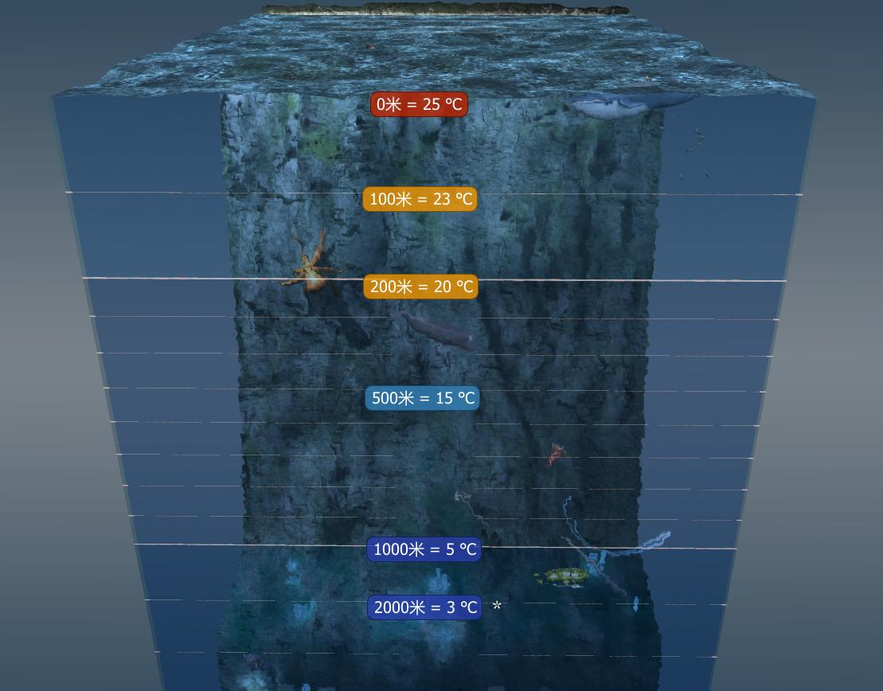

01 定义与核心概念
海洋沙漠 (Marine Desert)
在物理海洋学中，指那些由于极度缺乏营养盐（如硝酸盐、磷酸盐等）而导致海洋生物生产力非常低的海域，是海洋中的“生命荒漠”。
“通量为零”的核心机制
通常指垂直营养盐通量 (Vertical Nutrient Flux)接近于零。即深层富含营养盐的海水无法有效输送到光照充足的表层，从而抑制了浮游植物的生长与繁殖。
图1：海洋垂直分层与营养盐输送受阻示意
Notes:
首先，我们来明确什么是海洋沙漠。简单来说，它就是海洋中生物生产力极低的“荒芜地带”。造成这种荒芜的核心原因，就是我们所说的“通量为零”。
这里的“通量”主要指的是垂直营养盐通量，也就是深层海水中的营养物质无法向上输送到表层。正如右图所示，海洋是分层的，温跃层等结构阻碍了营养物质的有效交换，导致表层光区虽然光照充足，却“饥饿”地缺乏营养，最终抑制了浮游植物的生长。

Slide 4



02 “通量为零”的三大成因
为什么在海洋沙漠中，营养盐的补给会中断？
物理过程受阻
外部输入匮乏
生物泵作用微弱
水体稳定层结显著 垂直混合作用受到抑制，无法输送深层营养
远离大陆缺乏河流输入 大气干/湿沉降带来的营养物质极其稀少
初级生产力低下 生物沉降与分解再矿化过程无法有效循环营养
Notes:
那么，为什么营养盐的补给会中断呢？这背后有三个主要原因，分别涉及物理、化学和生物过程。接下来，我们将逐一探讨这三个关键因素是如何共同作用，导致海洋沙漠形成的。

Slide 5
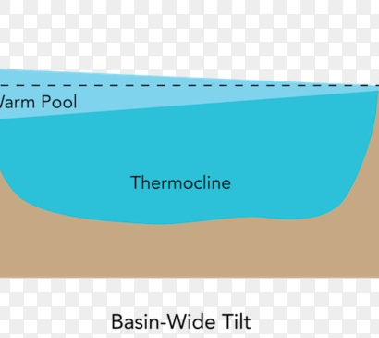



成因一：垂直混合受阻
稳定的温度层结
海洋沙漠多位于热带或副热带，强烈的太阳辐射使海面温度显著升高，形成了极稳定的垂直温度层结。
坚硬的温跃层屏障
上覆混合层通常仅数十米厚，其下方存在一个“坚硬”的温跃层，像一道物理屏障阻断了水体的垂直交换。
热力学抑制作用
深层海水虽富含营养盐，但受密度差异（上轻下重）影响，难以克服重力跨越温跃层向上输送，导致表层营养匮乏。
Notes:
第一个原因是垂直混合受阻。在热带海域，强烈的太阳辐射使表层海水温度很高，密度较小。而深层海水温度低、密度大。这种上轻下重的结构非常稳定，形成了一个强大的物理屏障——温跃层。就像左图展示的，这个温跃层阻止了富含营养的深层水向上补充到表层。

Slide 6


成因二：大气沉降极少
远离大陆
风成尘输送有限
缺乏关键补充
海洋沙漠通常位于广阔的远洋中心区域，地理上与大陆板块相距遥远，形成了天然的隔离屏障。
受地理位置限制，由风携带的陆源尘埃（气溶胶）输送极为有限。而这些尘埃正是海洋浮游植物所需铁、硅等限制性营养盐的重要天然来源。
即使偶尔发生小规模粉尘事件，当风速低于临界阈值时，其释放的营养盐通量也接近于零，无法有效补充表层海水的营养匮乏。
Notes:
第二个原因是大气沉降极少。海洋沙漠区域远离大陆，这意味着通过风从陆地吹来的尘埃非常少。这些看似微不足道的尘埃，实际上是海洋生态系统不可或缺的铁、硅等微量元素的重要来源。缺乏了这些“空中补给”，表层海水的营养就更加匮乏了。

Slide 7
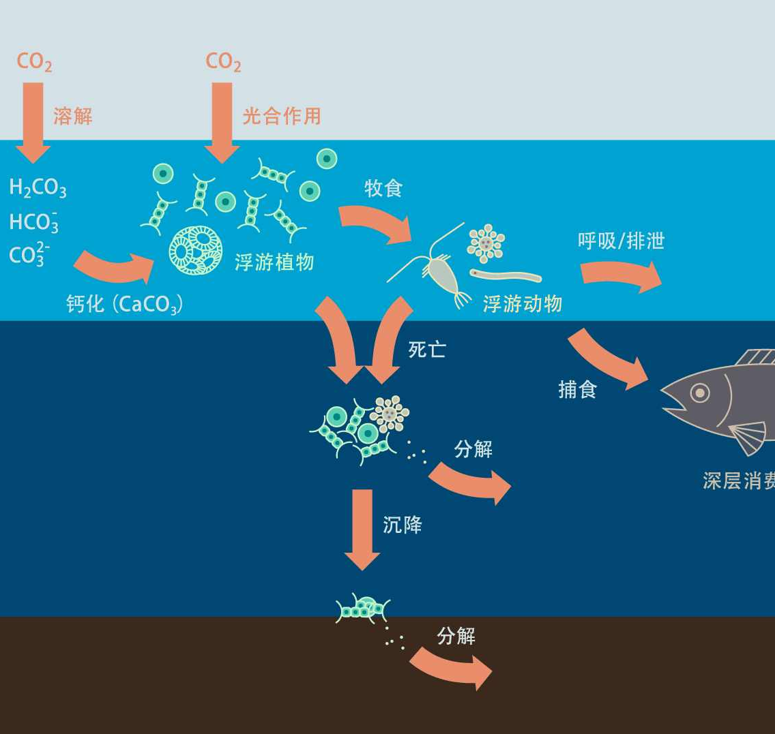


成因三：生物泵作用弱
光合作用微弱
由于表层营养盐浓度极低，浮游植物生物量稀少，光合作用难以在广阔的海域内大规模进行。
生物泵机制不显著
生物泵是输送表层有机碳至深层的关键。生物量的匮乏直接导致有机质沉降量极少，几乎无法形成有效的向下营养盐回流通量。
加剧“饥饿”的恶性循环
弱生物泵进一步减少了深层营养盐的再生与上浮，使得表层海水营养状态持续恶化。
Notes:
第三个原因是生物泵作用微弱。生物泵是海洋生态系统中一个至关重要的循环机制，它通过浮游植物的光合作用吸收碳和营养盐，再通过食物链和死亡沉降将这些物质带到深海。
但在海洋沙漠，由于缺乏营养，浮游植物本身就非常稀少，导致这个泵几乎无法运转。
这就形成了一个“越贫瘠越无法自我补充”的恶性循环：表层生物量少导致沉降少，沉降少导致深层营养盐无法通过上升流回到表层，表层就更加贫瘠。

Slide 8


“通量为零”的具体含义
垂直营养盐通量
垂直热通量
深层海水向表层输送硝酸盐、磷酸盐等营养物质的通量接近于零。表层水体因此无法获得深层补给，浮游植物生长受限，形成生态意义上“饥饿的海洋”。
强烈的太阳辐射使表层海水迅速增温，但由于混合层极薄，垂直方向的热交换效率低下。热量主要滞留在表层难以向下传递，这进一步加剧了水体层结的稳定性。
Notes:
我们再来具体看一下“通量为零”到底意味着什么。它主要体现在两个方面。首先是垂直营养盐通量为零，这是我们讨论的核心，即深层营养无法向上输送。其次是垂直热通量也很低，太阳的热量都聚集在薄薄的表层，无法向下传递，这反过来又加剧了温度层结的稳定性，进一步阻碍了营养盐的混合。

Slide 9

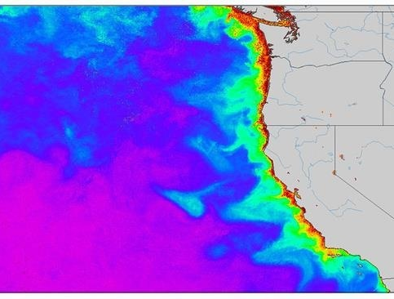


03 总结：荒芜的蓝色沙漠
核心观点：通量为零
当我们说“海洋沙漠通量为零”时，核心指的是营养盐向表层的补给通量极其微弱，这是现象的本质。
成因：多圈层共同作用
这是物理（稳定层结）、化学（缺乏外部输入）和生物（弱生物泵）三大海洋过程长期耦合、共同驱动的结果。
结果：海洋生命的“荒漠”
这种营养盐的“饥饿”状态，导致该区域成为全球海洋生物生产力最低的地区之一，如同陆地沙漠般荒芜。
全球海洋生产力卫星图 （图中深蓝/紫色区域即为“海洋沙漠”）
Notes:
最后，我们来总结一下。海洋沙漠的本质，就是营养盐向表层的补给通量几乎为零。这是由稳定的物理结构、有限的外部输入和微弱的生物循环共同导致的。正如右图所示，这些深蓝色和紫色的区域就是全球的海洋沙漠，它们是地球上最大的荒漠，也是海洋生物多样性的“禁区”。

Slide 10
感谢观看
THANKS FOR WATCHING
Notes:
我的分享到此结束，感谢大家的聆听。现在是问答环节，欢迎大家提问交流。

